Slide 1
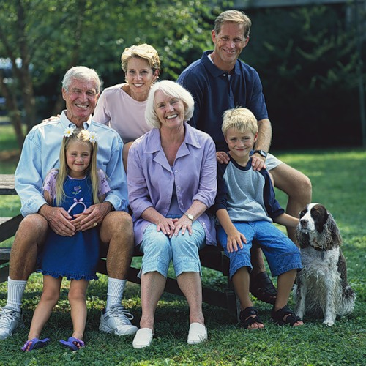
Семейная математика

Slide 2
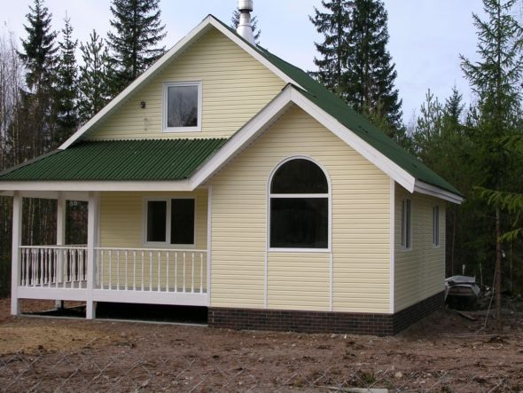
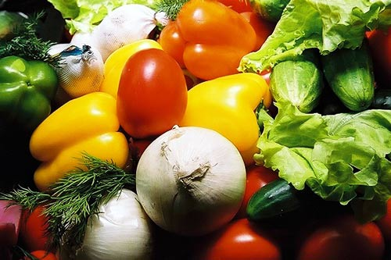
Содержание

Slide 3
План дома
Детская комната
Комната родителей
Кухня
Веранда

Slide 4
План ремонта дома
Детская___комната
покраска потолка
оклейка стен обоями
укладка напольной плитки
крепеж напольного и потолочного плинтуса
Комната__родителей
Покупка кондиционера
Ванная комната
оклейка стен керамической плиткой

Slide 5
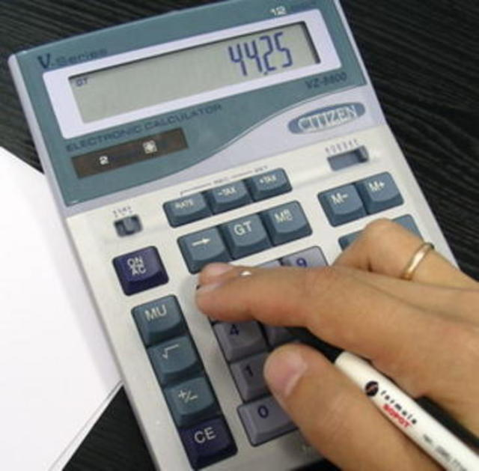
Основной этап начала любых строительных работ – составление сметы.
Смета - это документ, оценивающий стоимость строительства, содержащий перечень работ и их объёмы, которые необходимо выполнить по проектной документации, а также стоимости этих работ.

Slide 6
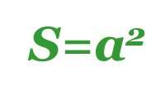
Для вычисления площадей стен, оконного и дверного проёмов используй формулы площадей фигур
Площадь квадрата
Площадь прямоугольника
Площадь круга
S =ab
S =$πr^{2}$

Slide 7
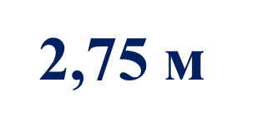
Ремонт детской комнаты
Вычисли площади стен комнаты
1 стена 3 стена
5 м
2,75 м

Slide 8
Ремонт детской комнаты
Вычисли площади стен комнаты
2 стена 4 стена
3,5 м
1,5 м
1,5 м
2,75 м
1,8м
0,9 м

Slide 9
А каковы размеры потолка в детской комнате?
Для покраски потолка необходимо купить водоэмульсионную краску.
Сколько банок краски емкостью 3 л надо
купить, если известно, что расход
краски 1 л на 10 кв.м?
Сколько денег будет потрачено
на краску, если цена одной
банки 350 рублей?

Slide 10
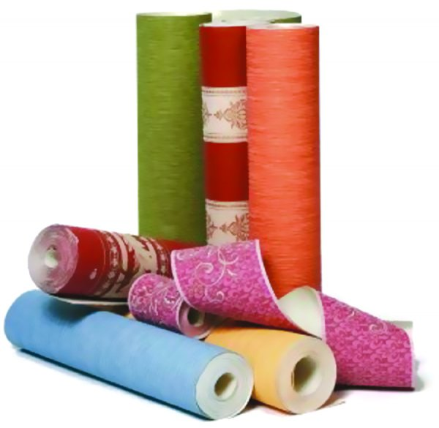
Сколько рулонов обоев (10 м х 1 м ) надо купить для оклейки стен детской комнаты, если известно, что цена одного рулона 756 рублей?

Slide 11
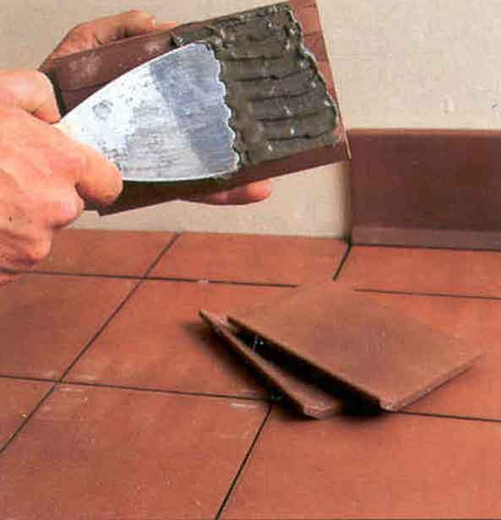
А каковы размеры пола в детской комнате?
Для обновления пола в детской комнате необходимо приобрести плитку размером
300 мм х 600 мм. Сколько штук напольной плитки надо купить? Какое количество денег будет затрачено на обновление пола, если цена одной плитки 38 рублей?

Slide 12
Для завершения ремонта в детской комнате осталось прикрепить потолочный и напольный плинтусы. Сколько плинтуса каждого вида надо купить, если
потолочный плинтус :
28 р. за 2 м;
напольный плинтус :
39 р. за 2 м?

Slide 13
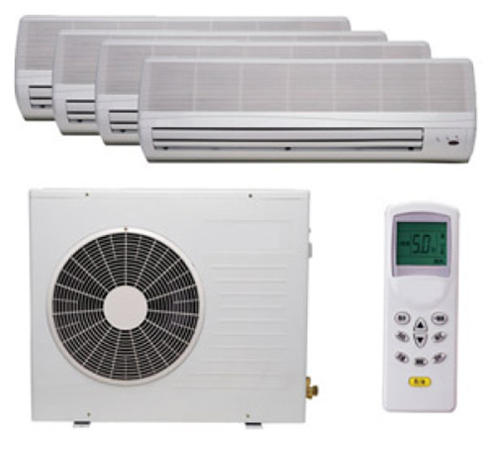
Комната родителей
Площадь детской комнаты 17, 5 кв. м .,что составляет 0, 4 площади комнаты родителей. Высота потолков в комнате родителей такая же, как и в детской комнате.
Вычислите площадь и объем комнаты родителей.
Рассчитайте какой кондиционер необходимо купить для этой комнаты?

Slide 14
Для примера рассчитаем систему кондиционирования для типовой жилой комнаты площадью 26,0 кв. м (высота потолков 3,0 м), в которой находятся два человека и компьютер. Для компенсации теплопритоков от стен, окон, пола и потолка необходимо:
26,0 кв. м * 3,0 м * 35 Вт/куб. м = 2,73 кВт.
Для компенсации тепла, выделяемого людьми и компьютером, необходимо:
0,1 кВт * 2 = 0,2 кВт (от людей) и 0,3 кВт (от компьютера)
Итого, суммируем все тепловыделения и теплопритоки:
2,73 кВт + 0,2 кВт + 0,3 кВт = 3,23 кВт.
Теперь осталось только выбрать близкую по мощности модель кондиционера из стандартного ряда — на 3,5 кВт (большинство производителей выпускает кондиционеры с мощностями,
близкими к стандартному ряду: 2,0; 2,5; 3,5; 5,0; 7,0 кВт).

Slide 15
Выбирай!

Slide 16
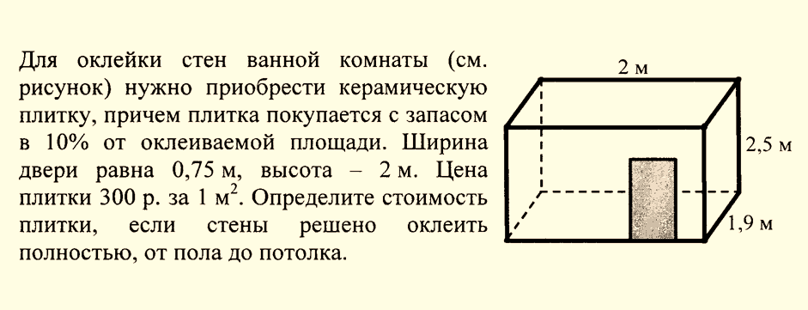
Ванная комната

Slide 17
На полу комнаты площадью 24 кв.м лежат три ковра. Площадь одного из них 10 кв. м, другого - 8 кв. м, третьего – 6 кв. м. Каждые два ковра перекрывают по площади 3 кв. м, а площадь участка пола, покрытого всеми тремя коврами, составляет 1 кв. м. Найдите площадь участка пола: а) покрытого первым и вторым коврами, но не покрытого третьим ковром; б) покрытого только одним первым ковром; в) не покрытого коврами.

Slide 18
Решение

Slide 19
Бюджет
Бюдже́т (от старонормандского bougette - кошель, сумка, кожаный мешок) — схема доходов и расходов определённого лица (семьи, бизнеса, организации, государства и т. д.), устанавливаемая на определённый период времени, обычно на один год.

Slide 20
Семейный бюджет
Специалисты в области планирования семейного бюджета предлагают разделить общий доход на три части:
60 % пустить на необходимые вещи (продукты, транспорт, основная одежда и т.п.)
30 % пустить на желанные вещи (кабельное телевидение, модная одежда, билеты в театр, книги, хобби и т.п.)
10 % пустить на сбережения (в том числе на погашение кредитов).

Slide 21
Рассчитай бюджет семьи Ивановых
Суммарный доход семьи составляет 25000 рублей в месяц. На оплату коммунальных услуг и кабельного телевидения приходится 12 % всей суммы, на проезд в общественном транспорте в месяц тратят 8%.,а на продукты питания половину оставшихся денег. На оплату детского сада и школьных обедов уходит 10% средств, рассчитанных на питание, проезд и услуги ЖКХ. В месяц 16% тратят на одежду, 8% - на книги и развлечения, а 10% всей суммы – на накопления.
Сколько денег приходится на каждую статью расхода в семье?

Slide 22
Решение
25000 · 0,12 = 3000 (р.) – оплата коммунальных услуг и кабельного телевидения.
25000 · 0,08 = 2000 (р.) – на проезд в транспорте.
25000 – (3000+2000) = 20000 (р.) – остаток.
20000 : 2 = 10000 (р.) – на продукты питания.
3000+2000+10000 =15000 (р.) – потраченные средства.
15000 ·0,1 = 1500 (р.) – оплата детского сада и школьных обедов.
25000·0,16 = 4000 (р.) – на одежду
25000 · 0,08 = 2000 (р.) – на книги и развлечения.
25000 · 0,1 = 2500 (р.) – на накопления.

Slide 23
Семейный бюджет

Slide 24
Делаем покупки

Slide 25
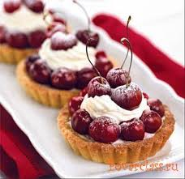
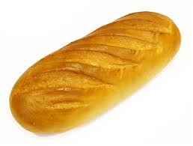
Решите задачи
Задача 1. Пирожное стоит 22 руб. 50 коп. Сколько пирожных можно купить на 100 рублей?
Задача2. Булка стоит 19 руб. Сколько булок можно купить на 150 руб. после повышения цены на 20%.?

Slide 26
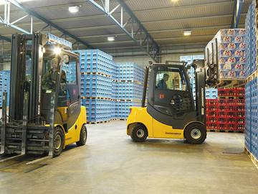
Задача 3. Телевизор стоил 29 000 руб. Сколько рублей составила скидка, если цена снизилась на 30% ?
Задача 4. Фирма покупает товар оптом по цене 23 р. за 1 кг и продает его в розницу с надбавкой в 25%. Какова розничная цена товара?

Slide 27
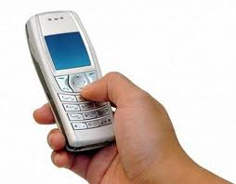
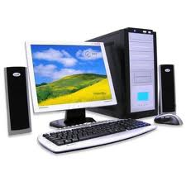
Задача 5. У Пети на счете сотового телефона было 10 рублей. Потом он заплатил за пользование телефоном 120 рублей. Оплачивал он в банкомате, комиссия в котором составляет 5% . Сколько денег оказалось на телефоне у Пети?
Задача 6. Компьютер со скидкой в 8% по дисконтной карте стоил 11 500 рублей. Какую сумму заплатил Миша при покупке компьютера, если у него нет дисконтной карты?

Slide 28
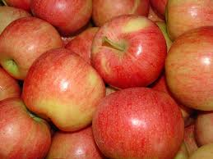
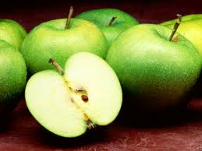
Задача 7. За декабрь цена на яблоки повысилась на 20%, а в январе снизилась на 14% . На сколько процентов изменилась цена на яблоки за два месяца?
Задача 8. В течение января цена на яблоки выросла на 30%, а в течение февраля — на 20%. На сколько процентов поднялась цена за два месяца?

Slide 29
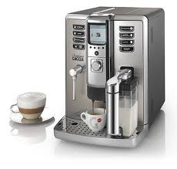
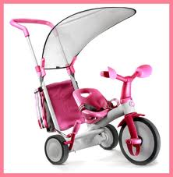
Задача 9. Кофеварка стоила 500 руб. Затем цену на неё повысили на 10%, а затем снизили на 10%. Какой в итоге стала цена кофеварки?
Задача 10. Детский велосипед поступил в продажу по цене 600 р. В соответствии с принятыми в магазине правилами цена товара в течение недели остается неизменной, а в первый день каждой следующей недели снижается на 10% от текущей цены. По какой цене будет продаваться товар в течение третьей недели?

Slide 30
Задача 11. Туристическая фирма организует трехдневные автобусные экскурсии. Стоимость экскурсии для одного человека составляет 4500 р. Группам предоставляются скидки: группе от 4 до 10 человек - 5%, группе более 10 человек - 10%. Сколько заплатит за экскурсию группа из 8 человек?

Slide 31
Задача 12. Семья Ивановых собирается купить через Интернет стиральную машину, пароварку и пылесос. Они изучают цены и сравнивают доставки в трех фирмах. Цены товара и условия доставки приведены в таблице. Какова стоимость самого дешевого варианта покупки?
Магазин | Цена стиральной машины, руб. | Цена пылесоса, руб. | Цена пароварки, руб. | Доставка, руб. | Дополнительные условия
I | 13 500 | 4000 | 2800 | 1000 | При общей стоимости товара более 20 000 руб. пароварка в подарок
II | 14 200 | 4500 | 3200 | 500 | При общей стоимости товара более 20 000 руб. дается скидка на товар 10%
III | 11800 | 3800 | 2500 | 1000 | При общей стоимости товара более 15 000 руб. доставка бесплатна

Slide 32
Банк
Банк (от итальянского banco - скамья, лавка, стол, на которых менялы раскладывали монеты) —финансово-кредитное учреждение, производящее разнообразные виды операций с деньгами и ценными бумагами и оказывающее финансовые услуги правительству, юридическим и физическим лицам.

Slide 33
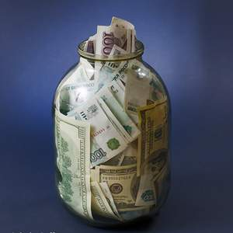
Банковский вклад (или банковский депозит) — сумма денег, переданная юридическим лицом банку с целью получения дохода в виде процентов, образующихся в ходе финансовых операций со вкладом.
Кредитование - предоставление денежных средств во временное пользование за плату.

Slide 34
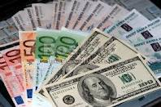
Решите задачи
Задача1. Банк начисляет по вкладам 20% годовых. Какую сумму денег можно получить через год, положив на депозитный счет 600 рублей?
Задача 2. В банке взят кредит в размере 400 евро сроком на один год. Какую сумму денег придется вернуть, если кредитный процент банка составляет 25% годовых?

Slide 35
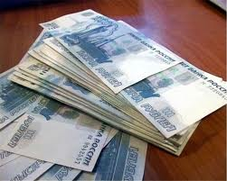
Задача 3. Депозитный процент банка составляет 15%, кредитный процент банка составляет 20%. Определите прибыль банка, если сумма кредитов равна 15000 рублей, а сумма депозитов 2000 рублей.
Задача 4. Вы взяли в банке кредит в размере 1000 рублей, а через год вам пришлось вернуть 1300 рублей. Определите кредитный процент, начисляемый банком за год.

Slide 36
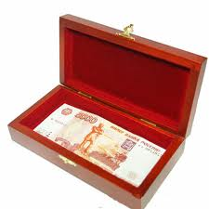
Задача 5. Семья Ивановых, взяв кредит в размере 40000 рублей,
через год вернула 48000 рублей. Определите сумму кредита семьи Петровых (кредит взят на тех же условиях), если через год они вернули 90000 рублей.
Задача 6. Какой капитал нужно положить в банк под 25% годовых, чтобы через год получить доход (сумму начисленных процентов) в размере 80000 рублей?

Slide 37
Задача 7. Подоходный налог в городе N установлен в размере 13%. До вычета подоходного налога 1% от заработной платы отчисляется в пенсионный фонд. Работнику начислено 50 000 р. Сколько он получит после указанных вычетов?

Slide 38
Кроссворд «Проценты и банк»
По горизонтали:
2. Учреждение, хранящее денежные средства.
4. Нецелое число.
5. Сотая часть числа.
6. Страна, в которой впервые появились банковские учреждения.
По вертикали:
1. Денежные вклады в банк.
3. Ссуда.
4. Синоним слова «часть».
Д
1.
Е
Б А Н К
П
2.
3.
Р
Д Р О Б Ь
4.
П Р О Ц Е Н Т
О
З
5.
Д
Л
И
И Т А Л И Я
Т
6.
Т

Slide 39
Наше хозяйство

Slide 40
«Сама садик я садила…»

Slide 41
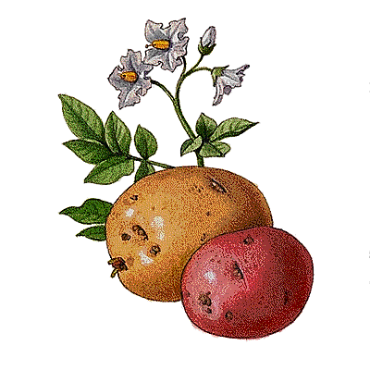
Решите задачи
Задача 1. Огород занимает всего земельного участка. Картофель занимает огорода. Сколько гектаров занято картофелем, если площадь всего земельного участка 20 га?

Slide 42
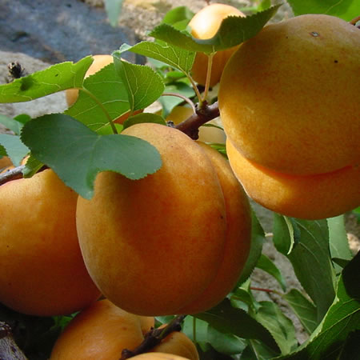
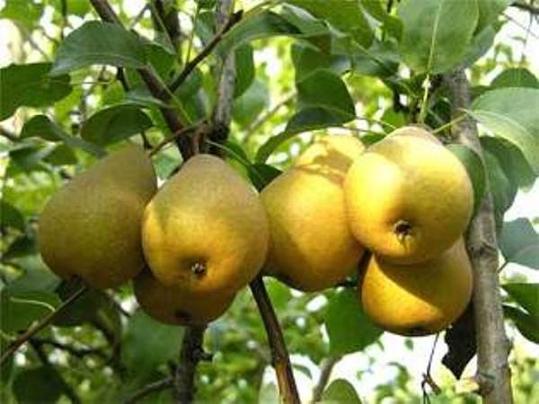
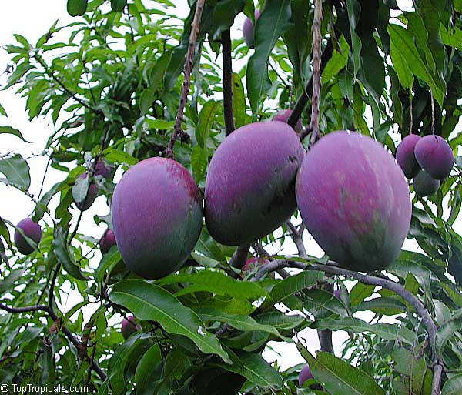

Slide 43
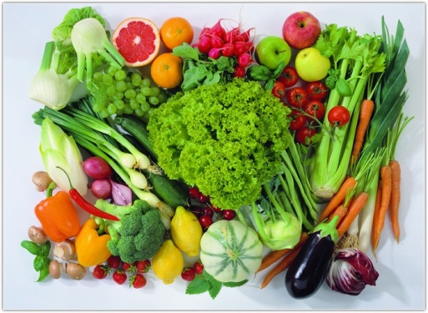
Задача 3.Площадь огорода 0, 04 га. Капустой засажено 0,8 огорода, а остальная часть –другими овощами . Сколько гектаров засажено другими овощами?
Задача 4. Для борьбы с вредителями надо приготовить известково- серный отвар, состоящий из 6 частей серы, 3 частей негашеной извести и 50 частей воды. Сколько получится килограммов отвара, если воды взять на 8, 8 кг больше, чем серы?

Slide 44
Вспомни !
Отношение длины отрезка на карте к длине соответствующего отрезка на местности называют масштабом карты.
Единицы площади:
1 га = 10000
1а = 100

Slide 45
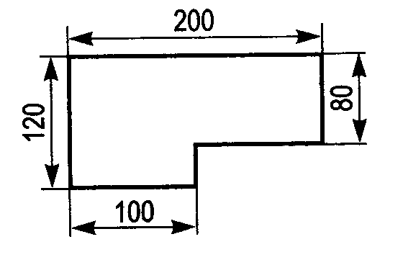
Решите задачу
1. Найдите площадь участка, план которого изображен на рисунке (размеры указаны в метрах), и выразите её в арах.
2. Найдите длину изгороди, необходимую для данного участка.
3. Начертите план данного участка в масштабе 1 : 1000.

Slide 46
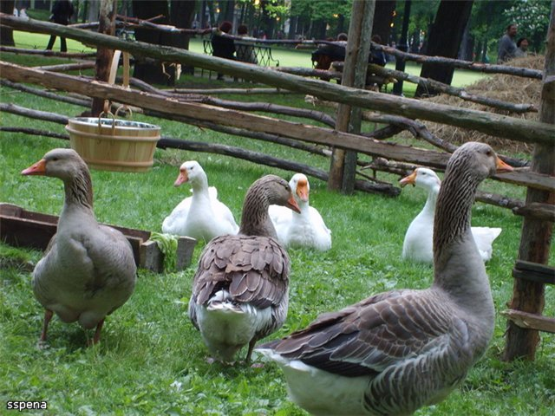
«Подворье»

Slide 47
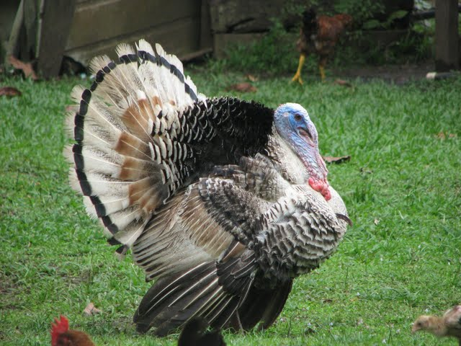
Решите задачи
Задача 1. Масса петуха меньше массы индюка в 5 раз, а масса индюка на 8 кг больше массы петуха. Какова масса каждой птицы?

Slide 48
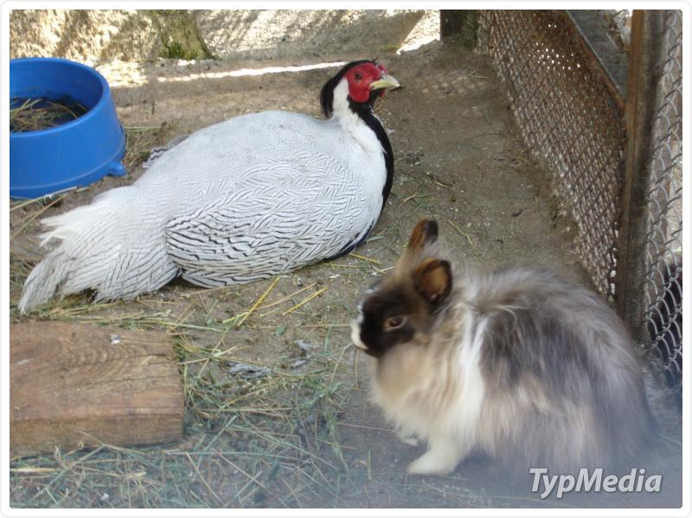
Задача 2. В клетке сидят фазаны и кролики. У них 19 голов и 62 ноги . Сколько сидит в клетке фазанов и сколько кроликов?

Slide 49
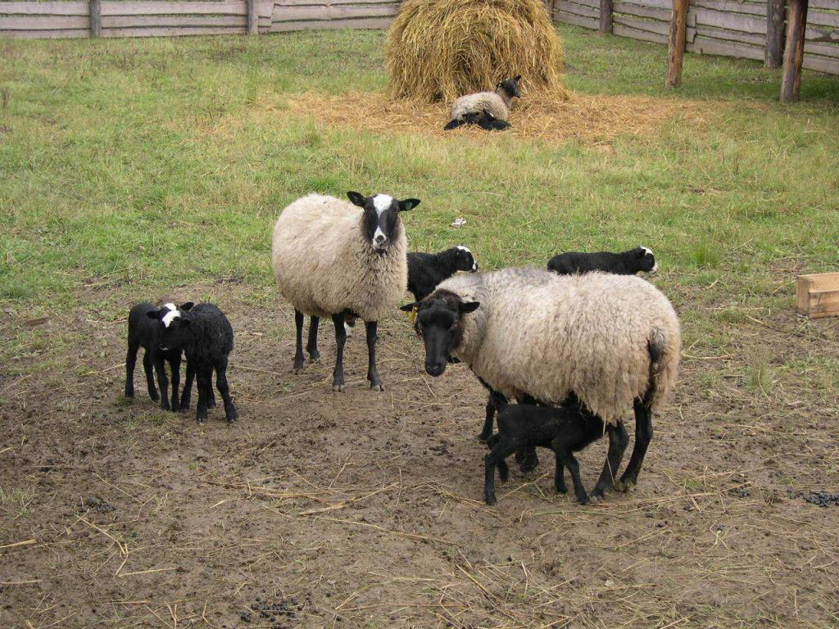
Задача 3. Фермер продает овец по 2000 рублей каждую. Он дает одну овцу бесплатно за каждые 4 полностью оплаченные. Анна хочет купить 11 овец, а Катя - 14. Сколько они могут сэкономить, если купят овец вместе, а не по раздельности?

Slide 50
«Во саду ли в огороде …»

Slide 51
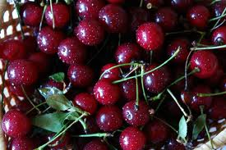
Решите задачи
Задача 1. Для приготовления варенья из вишни на 3 части сахара берут 2 части ягод (по массе). Сколько килограммов сахара и сколько килограммов ягод надо взять, чтобы получить 5 кг варенья, если при варке его масса уменьшается в 1,5 раза?
Задача 2. Положили сушить 15 кг вишни. После сушки их масса уменьшилась на 80 %. Сколько килограммов вишни получилось после сушки?
Задача 3. Для варенья на 2,1 кг ягод было взято 3,5 кг сахарного песка. В каком отношении по массе были взяты ягоды и сахарный песок?

Slide 52
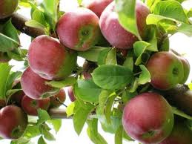
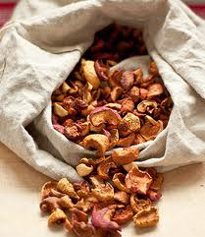
Задача 4. Из 20 кг яблок получается 16 кг яблочного пюре. Сколько яблочного пюре получится из 50 кг яблок ?
Задача 5. Яблоки, содержащие 70 % воды, при сушке потеряли 60 % своей массы. Сколько процентов воды содержат сушеные яблоки?

Slide 53
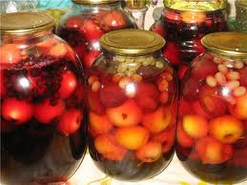
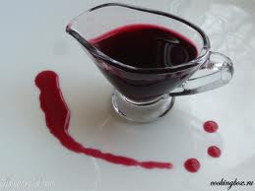
Задача 6. Для приготовления компота смешали 2,5 кг яблок, 2 кг груш и 0,5 кг вишен. Найдите процентное содержание каждого вида фруктов, взятых для приготовления компота.
Задача 7. Для приготовления напитка берут 2 части вишневого сиропа и 4 части воды. Сколько надо взять сиропа, чтобы получить 600 г напитка?

Slide 54
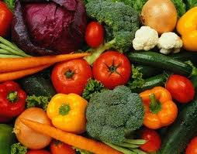
Задача 8. В одной семье было много детей. 7 из них любили капусту, 6 – морковь, 5 – горох, 4 – капусту и морковь, 3 – капусту и горох, 2 – морковь и горох, 1 – и капусту , и морковь, и горох. Сколько детей было в семье?

Slide 55
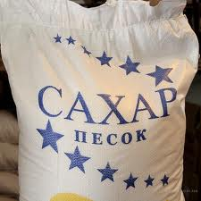
Задача 9. Фермерское хозяйство отправило на сахарный завод 80 автомашин по 3,75 т сахарной свеклы на каждой .Масса сахара, полученная при переработке сахарной свеклы, составляет 1/6 массы свеклы.. Сколько тонн сахара получили из этой свеклы?

Slide 56
«Питание»

Slide 57
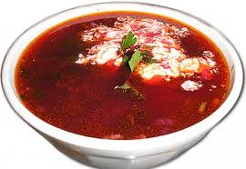
Решите задачи
Задача 1. Для приготовления борща на каждые 100 г мяса надо взять 60 г свеклы. Сколько свеклы надо взять на 550 г мяса?
Задача 2. В 2,5 кг баранины содержится 0,4 кг белков. Сколько килограммов белков содержится в 3,5 кг баранины?

Slide 58
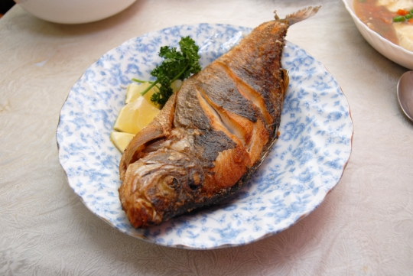

Slide 59
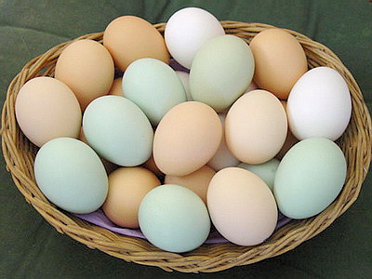
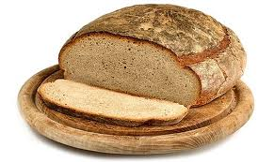
Задача 4. Ржаной хлеб содержит 3/250 жиров, 13/25 белков и 9/20 углеводов. Масло же содержит 4/5 жиров, 1/250 белков и 1/200 углеводов. Сколько белков, жиров и углеводов содержится в 3 кг хлеба и 200 г масла?
Задача 5. Яйца в среднем содержат 12,5% белков и 12% жиров. Сколько граммов белков и жиров содержится в десятке яиц, если одно яйцо весит 60 г?

Slide 60
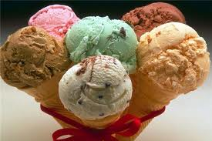
Задача 6. Сливочное мороженое содержит 14 % сахара. На приготовление мороженого израсходовали 21 кг сахара. Сколько сделали порций мороженого, если в каждой порции 100 г?

Slide 61
